Slide 1
Дидактическая игра по ППД «Кубик с дорожными знаками»
Подготовила:
Исенгулова Куляим Умбатаевна
воспитатель 1 кв. категории
МДОАУ Д/с №12 г. Орск

Slide 2
Игра познакомит детей с внешним видом и названиями самых распространённых дорожных знаков, и их предназначением. Все знаки проиллюстрированы на карточках картинками, изображающими сам знак и связанную с ним ситуацию на дороге.
Игра предназначена для детей в возрасте от 4 до 7 лет.

Slide 3
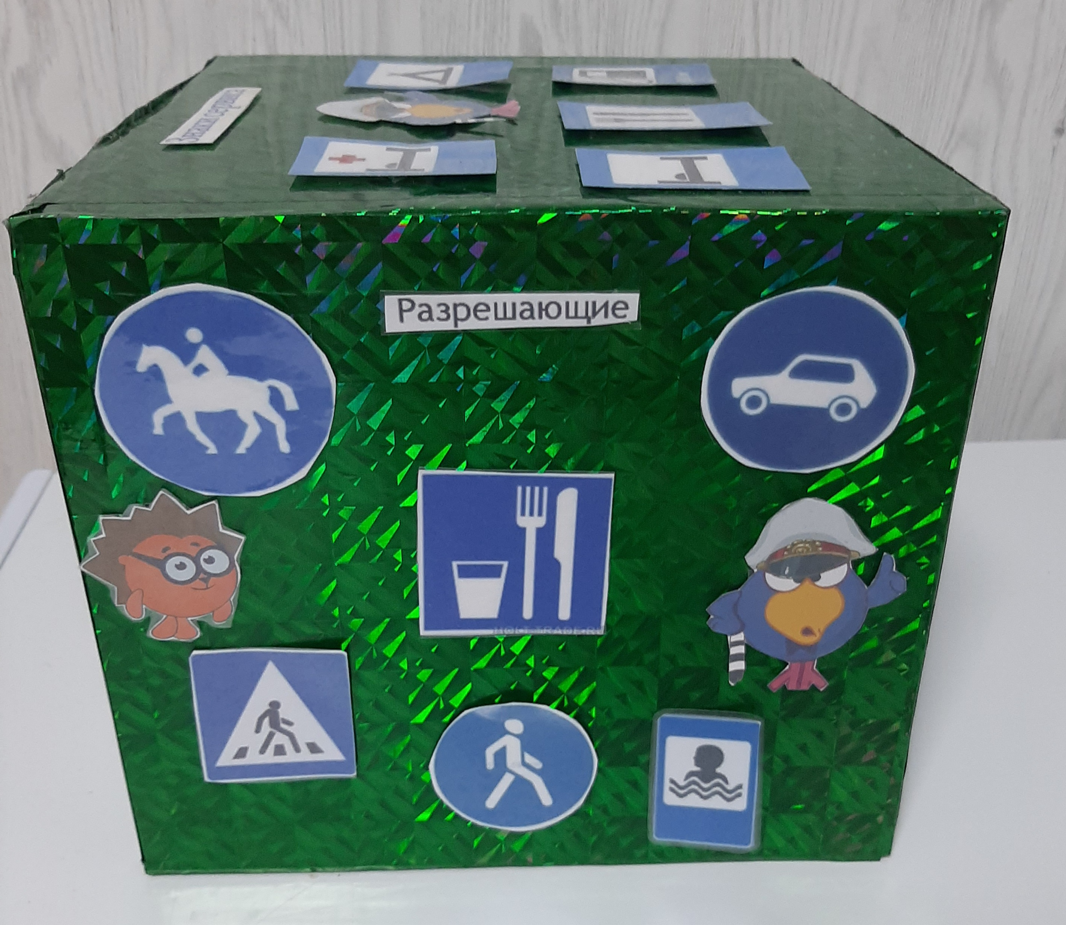

Slide 4
Цели: Учить детей различать дорожные знаки, закреплять знания детей о правилах дорожного движения; воспитывать умение самостоятельно пользоваться полученными знаниями в повседневной жизни.
Задачи: Формировать знания детей о дорожных знаках, о назначении светофора и его сигналах, закрепить знания детей по правилам безопасного поведения в окружающем мире. Продолжить формирование интереса к изучению правил дорожного движения посредством игр.

Slide 5
Запрещающие знаки Эти знаки — самые строгие из всех дорожных знаков. Ведь они вводят разные запреты и ограничения. Запрещающие знаки имеют круглую форму и красную окантовку. Красный цвет выбран не случайно. Он хорошо виден издалека и в темноте. Запрещающий знак говорит водителям и пешеходам: «Внимание! Этого делать нельзя!». Запрещающие знаки предназначены в основном для водителей. Но есть и такие, которые обязан знать каждый пешеход. Эти знаки требуют от пешеходов соблюдения Правил дорожного движения.
Информационные знаки (Знаки сервиса) информируют о расположении соответствующих объектов. В форме квадрата или прямоугольника с синей окантовкой и белым/черным рисунком на синем/белом фоне.
Предупреждающие знаки. Форма: красный треугольник с белым фоном. Хорошо заметен издалека. Основная их функция — уведомление об опасных участках дороги, характере потенциальной угрозы и затруднений в движении, предостережение от ДТП.
Предписывающие знаки. Круглой формы, но с белыми рисунками на синем поле. Функция: указание направления движения на определенных участках дороги, ограничение минимальной скорости, оповещение о последующих запрещающих знаках.

Slide 6
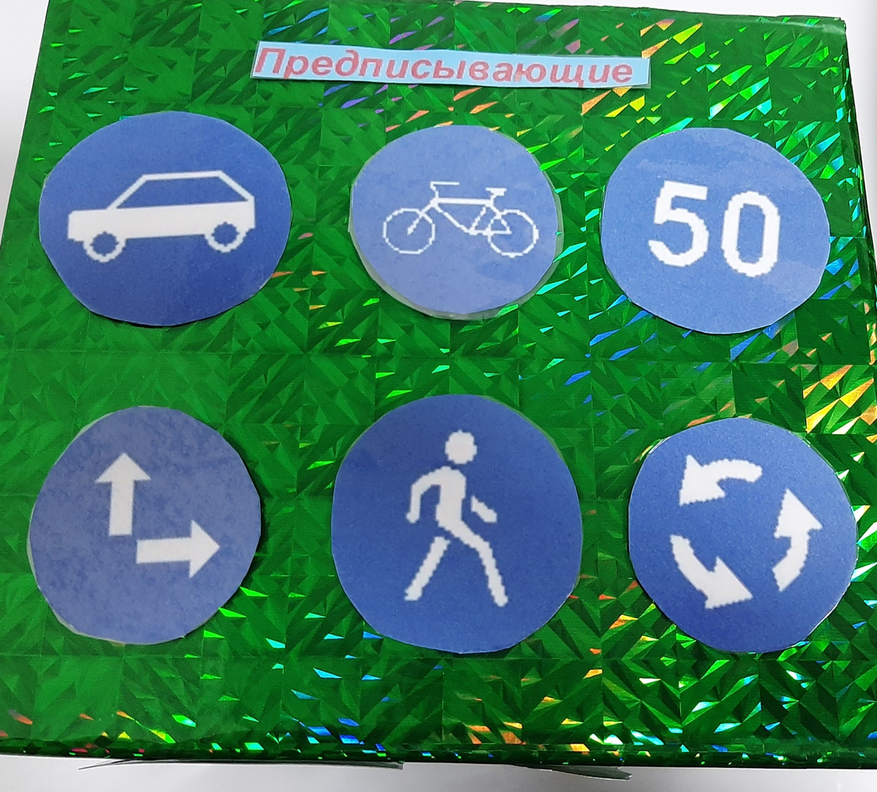
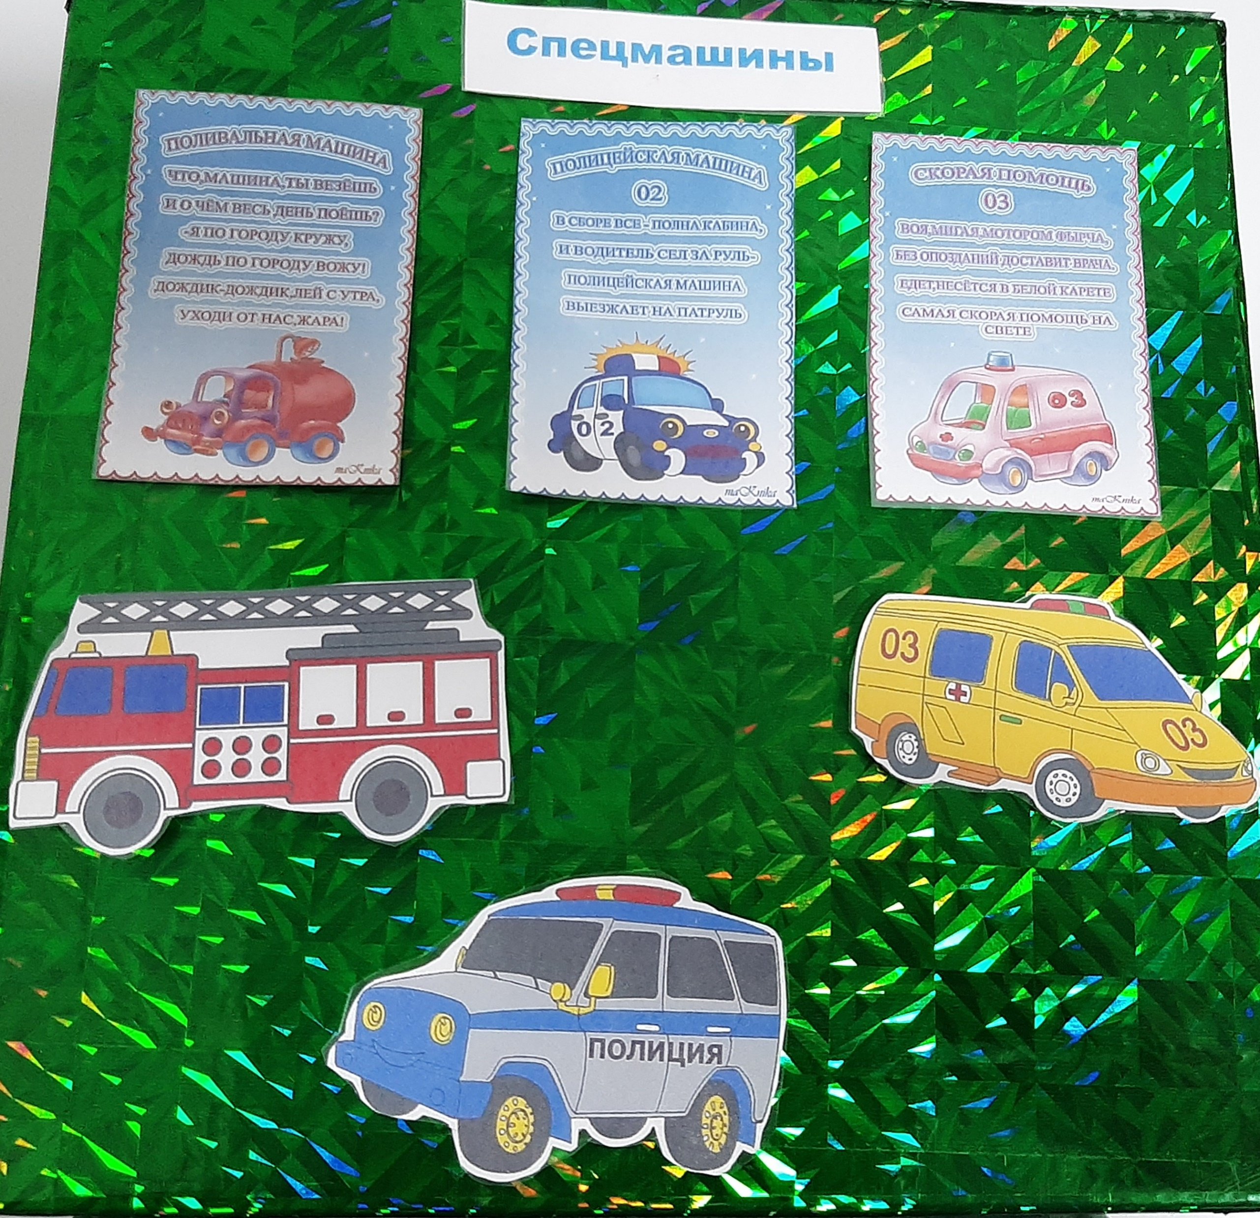

Slide 7
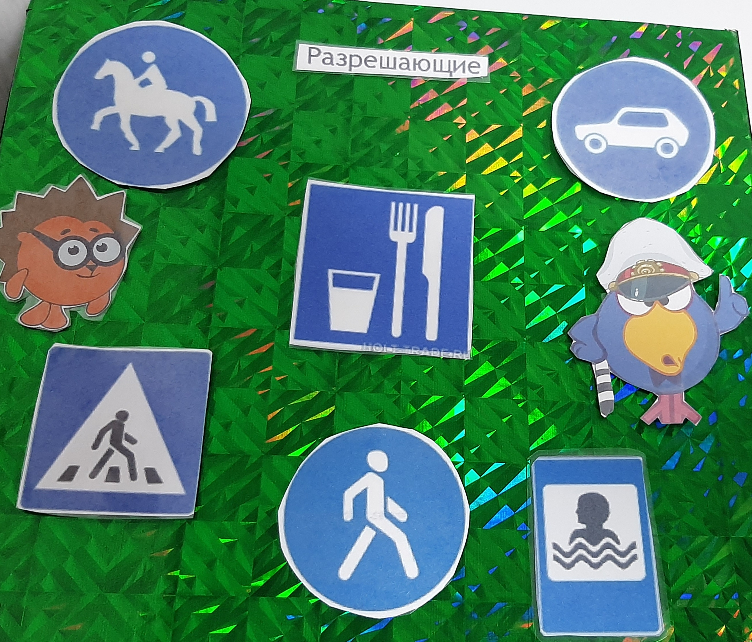
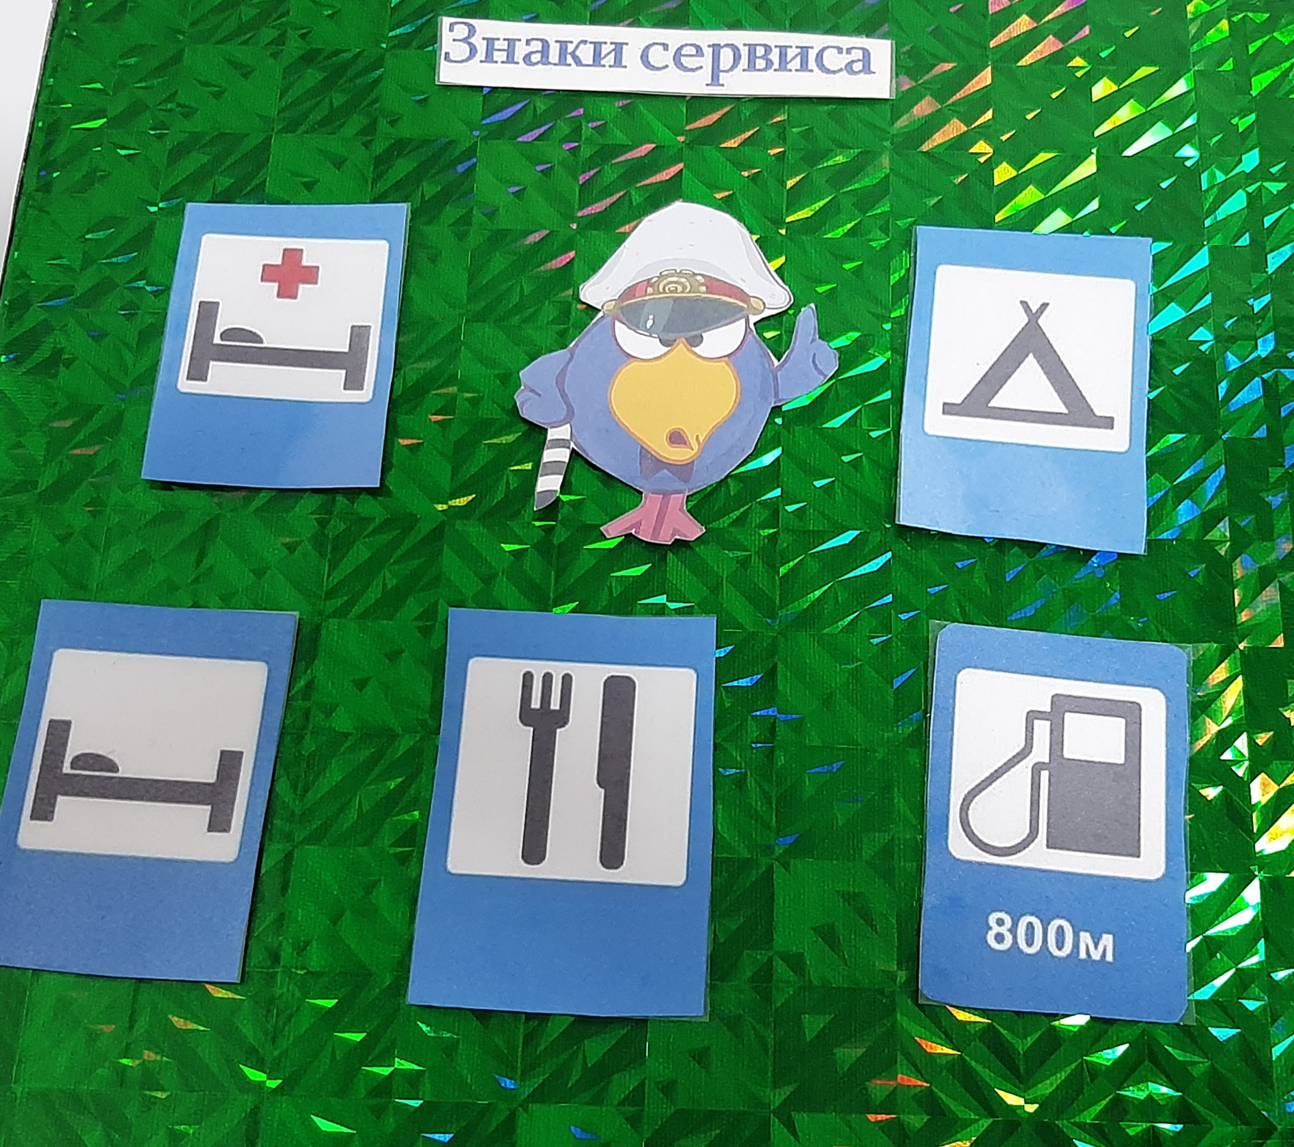

Slide 8
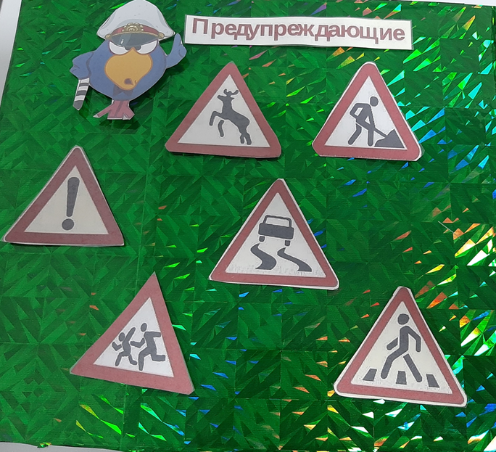
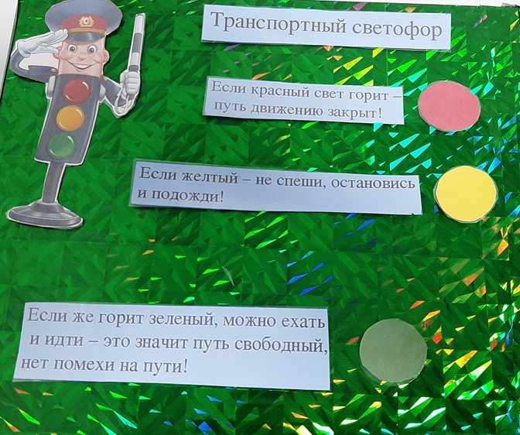

Slide 9


